Slide 1
COWORKSATION®
Durable hjælper med løsningerne.

Slide 2
Når vores måde at arbejde på ændrer sig...

Slide 3
Fakta
Ca. 2,5 dage…
…vil være hjemmearbejdsdage i nær fremtid. *gennemsnit fra forskellige studier (Stern, Gensler, pwC, Parella survey)
73 %...
…af medarbejderne ønsker, at fleksible fjernarbejde er en mulighed allerede. *Work Trend Index fra Microsoft
66 %...
…af beslutningstagerne overvejer at tilpasse arbejdspladser til hybride arbejdsmetoder. *Work Trend Index fra Microsoft

Slide 4
Udvikling ved brugen af ​​videokonferenceprogrammer Daglige brugere verden over i millioner
Source: statista.com

Slide 5
Brugen af ​​Teams og Zoom er steget eksponentielt under Corona-krisen og ser ud til at fortsætte, selv når restriktionerne er forbi. Alle, der har arbejdet hjemme, er blevet tvunget til at organisere og deltage i digitale møder, som er blevet hverdagskost for størstedelen af ​​kontormedarbejdere.
Efter pandemien accepteres nye arbejdsmodeller hurtigere, og digitaliseringen fremmer igen nye arbejdsstrukturer. I fremtiden vil virksomhedskulturer blive mere mobile og fleksible, hybridarbejde vil være et fællestræk. Mange kontorer er allerede underdimensionerede på planlægningsstadiet
- det antages blot, at nogle medarbejdere vil arbejde på afstand et par dage om ugen.
SÅ HVAD GØR MAN….

Slide 6
… Vi har brug for fleksible og smarte løsninger på kontorerne.

Slide 7
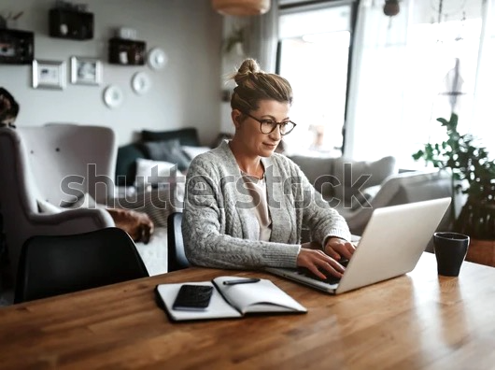
…NÅR NOGLE FRA PROJEKTGRUPPEN ER PÅ KONTORET OG DE ANDRE ER ET ANDET STED?

Slide 8
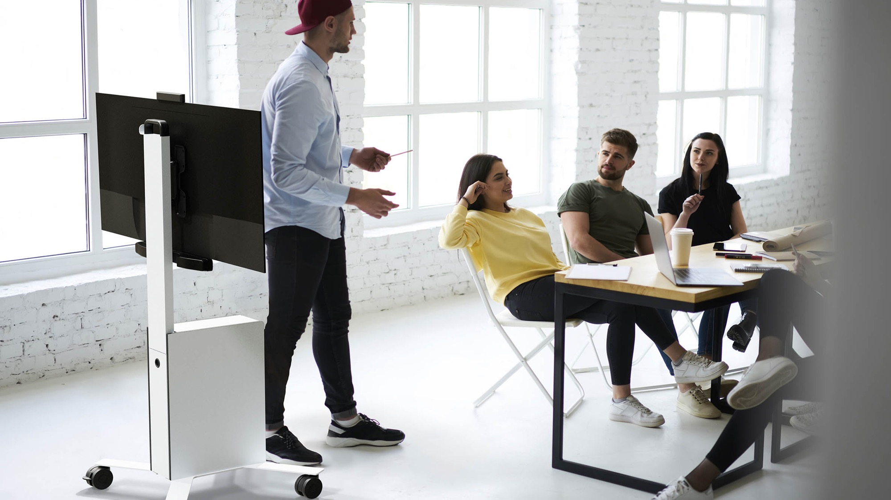

Slide 9
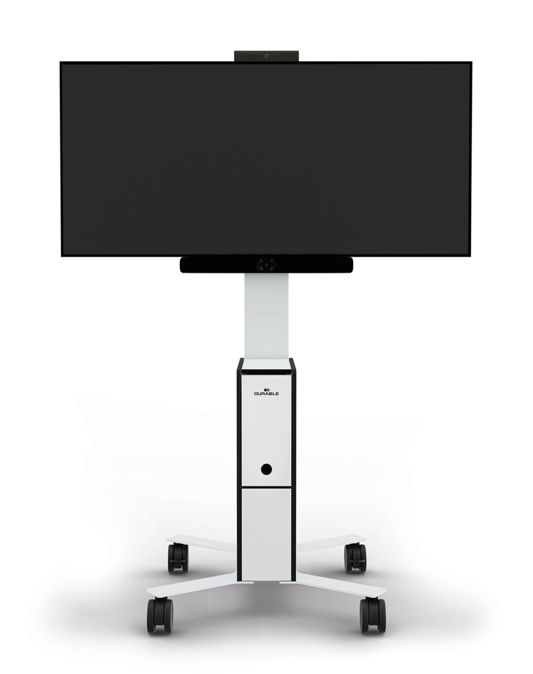
COWORKSATION® TV & multimedia vogn på hjul
Flexibel, mobil, kommunikativ
Ledsageren i den nye hverdag

Slide 10
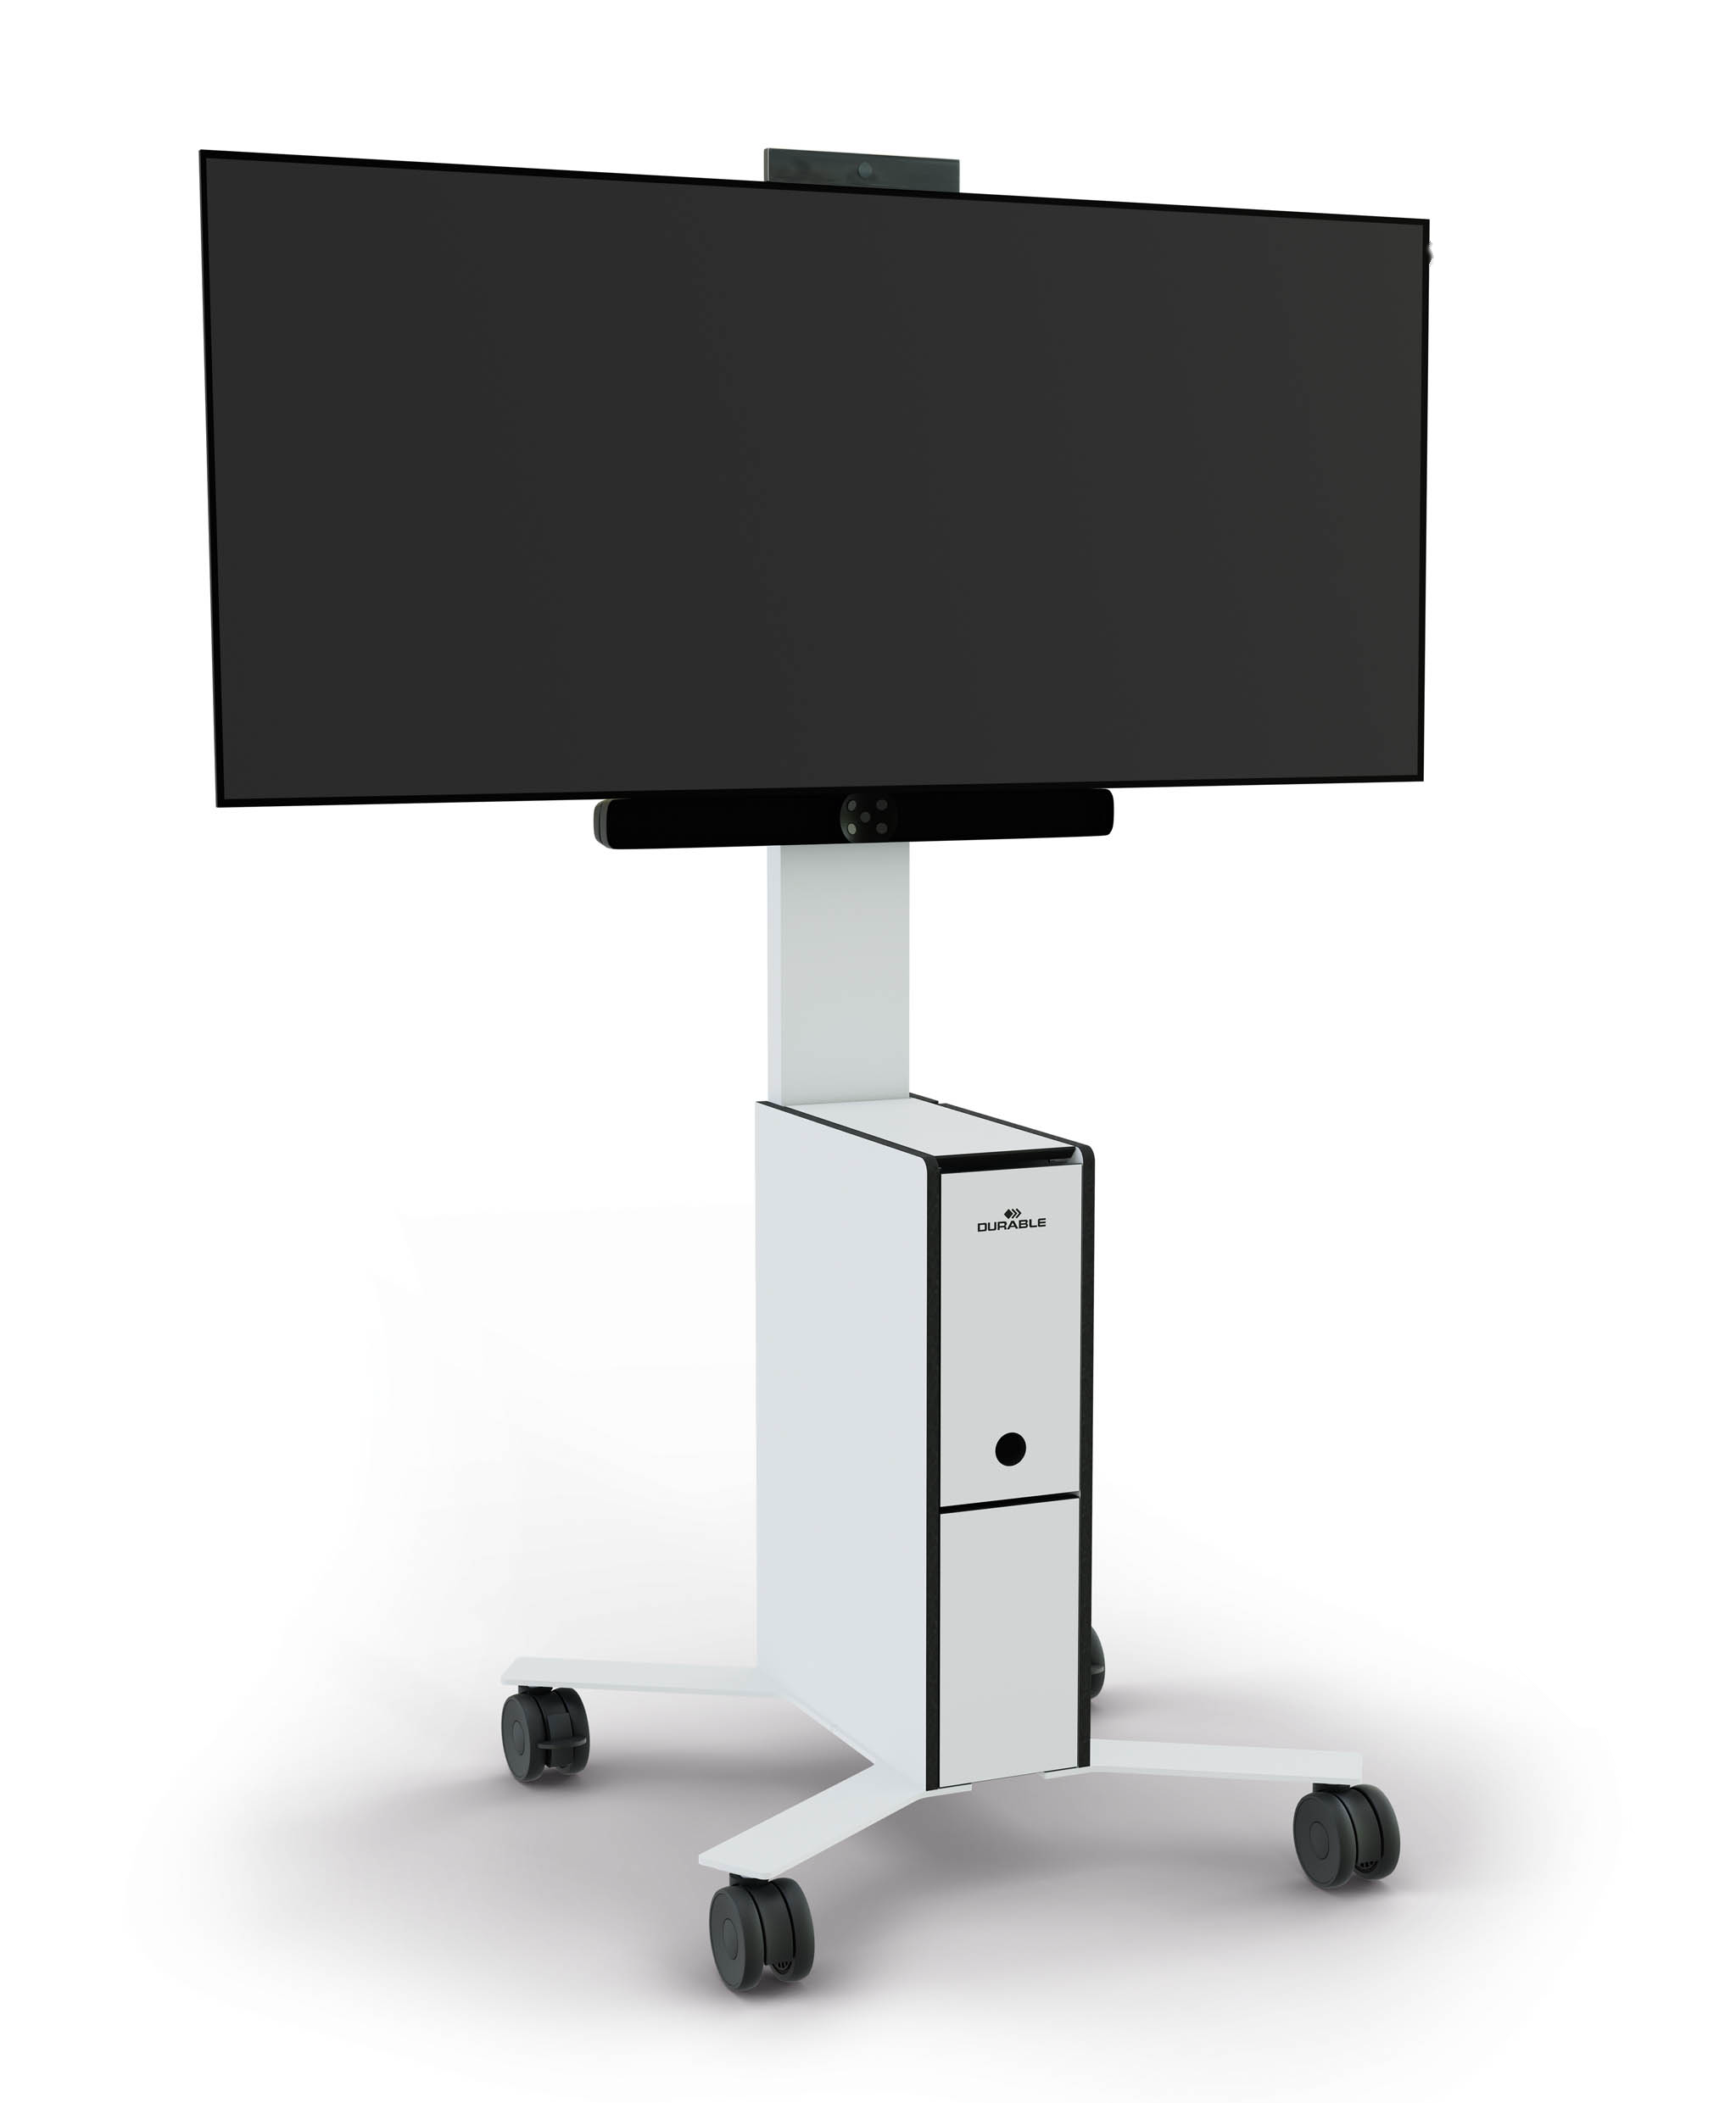
COWORKSATION®
Fleksibel medievogn til videokonferencer og præsentationer i små grupper. Muliggør kommunikation mellem projektteams og sikrer digital tilstedeværelse af medarbejdere på kontoret.
• Især nyttig i små agile teams på 3-5 kollegaer
Til præsentation og kommunikation
tilslutning af bærbare computer eller som en separat mini-pc / videokonferencestation
Alt i en løsning
Brugere: alle i virksomheden

Slide 11
COWORKSATION®

Slide 12
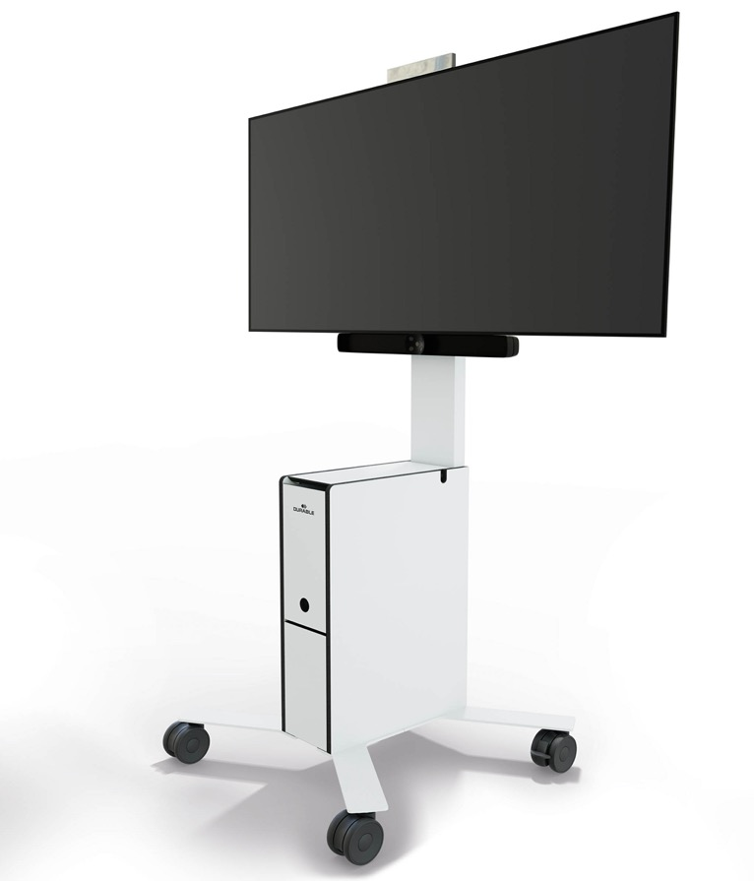
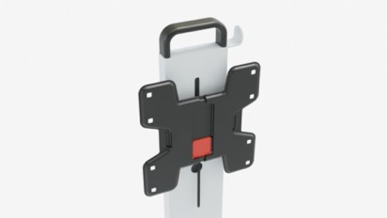
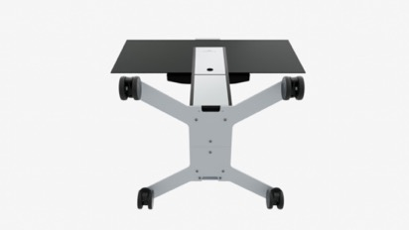
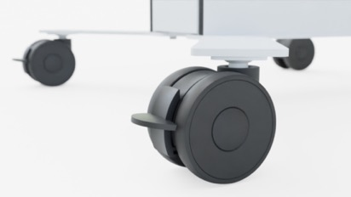
COWORKSATION®
Skærmen kan placeres lige under bordkanten, skuffen har en højde på 59 cm og er dermed gemt under bordet
Højdejustering af skærm/TV kan foretages ved installationen
Fleksibel, bevægelig og stabil i brug takket være hjulene med bremsefunktion
Mobil og nem at bruge med et praktisk håndtag og integreret kabelholder i stangen

Slide 13
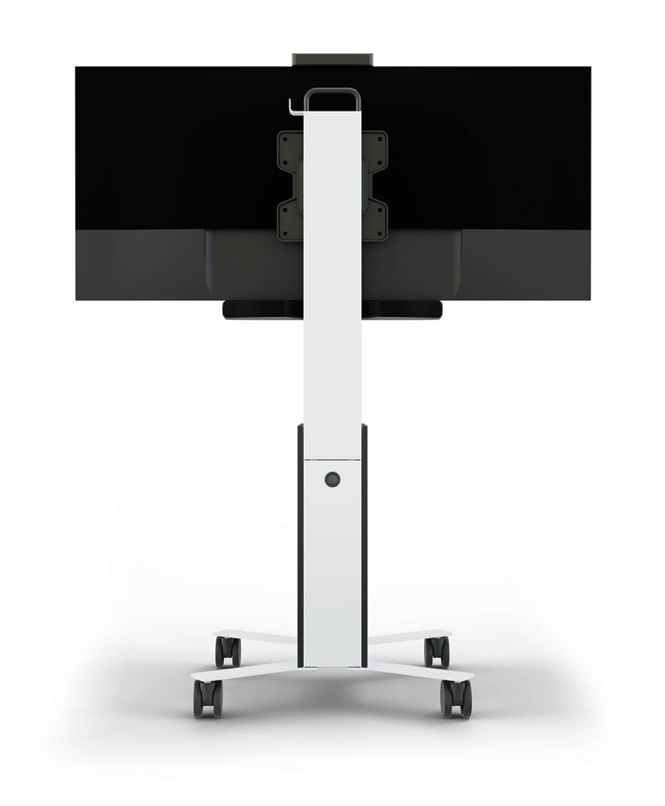
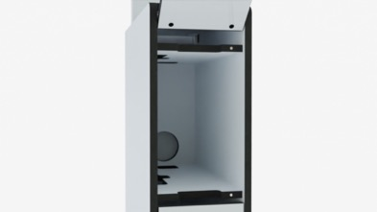
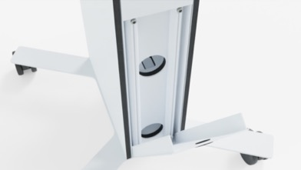
COWORKSATION®
Alt nødvendigt på ét sted, aftageligt - mange rum giver plads til alle typer tilbehør, såsom fjernbetjening, mus, tastatur, mini-pc, kabler og stikdåser mv.
Integreret kabelstyring - kabeludtag er placeret på bagsiden af ​​stangen til strømtilslutningen, på siden for laptop-tilslutningen og i bunden på fronten til strømforsyning og opladningskabler

Slide 14
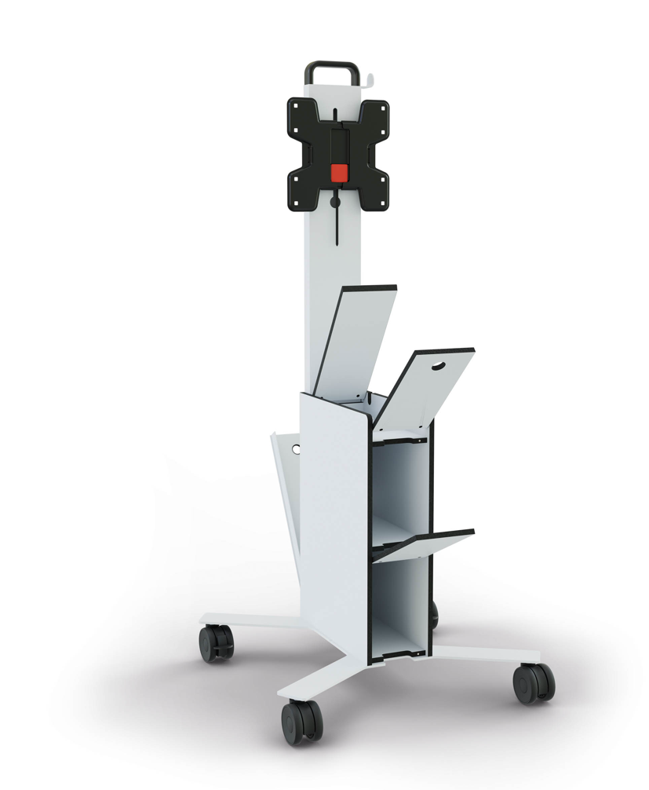
COWORKSATION®
Håndtag og kabelholder
Sikker og universel VESA beslag TV og skærm montering fra 75x75 til 200x200
Opbevaringsplads til fjernbetjening, kabel, tastatur, mus mm.
Integreret kabelstyring
Opbevaringsplads til mini PC
Stabilt stativ
Opbevaringsplads til strømforsyning og opladningskabler
Fleksible og stabile hjul,
2 stk med bremser

Slide 15
